Slide 2
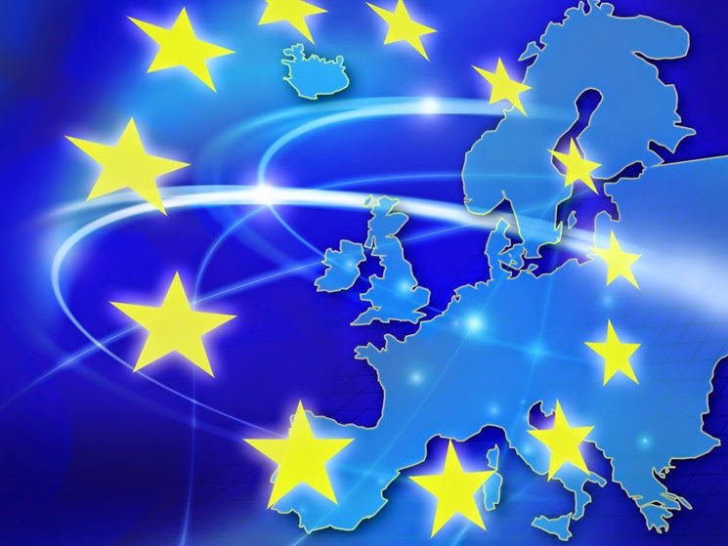
В Україні
відзначають
День Європи у
3-ю суботу травня
щорічно

Slide 3
День народження
Європейського Союзу –
9 травня 1950 року

Slide 4
9 травня 1950 року вважається початком європейської інтеграції. Саме у цей день у 1950 році міністр закордонних справ Франції Роберт Шуман виступив із закликом до об’єднання післявоєнних європейських держав для їх розвитку та добробуту в майбутньому. Промова політика стала першим кроком на шляху до об’єднаної Європи.
Європейський Союз затвердив 9 травня як День Європи
на саміті в Мілані 1985 р.

Slide 6
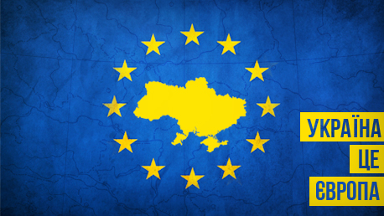
Україна –
це Європа

Slide 7
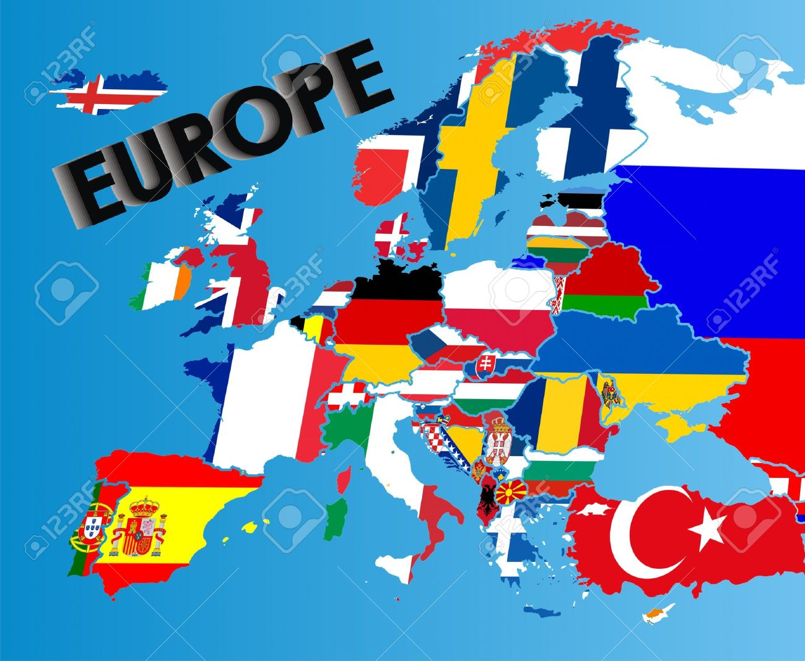

Slide 8
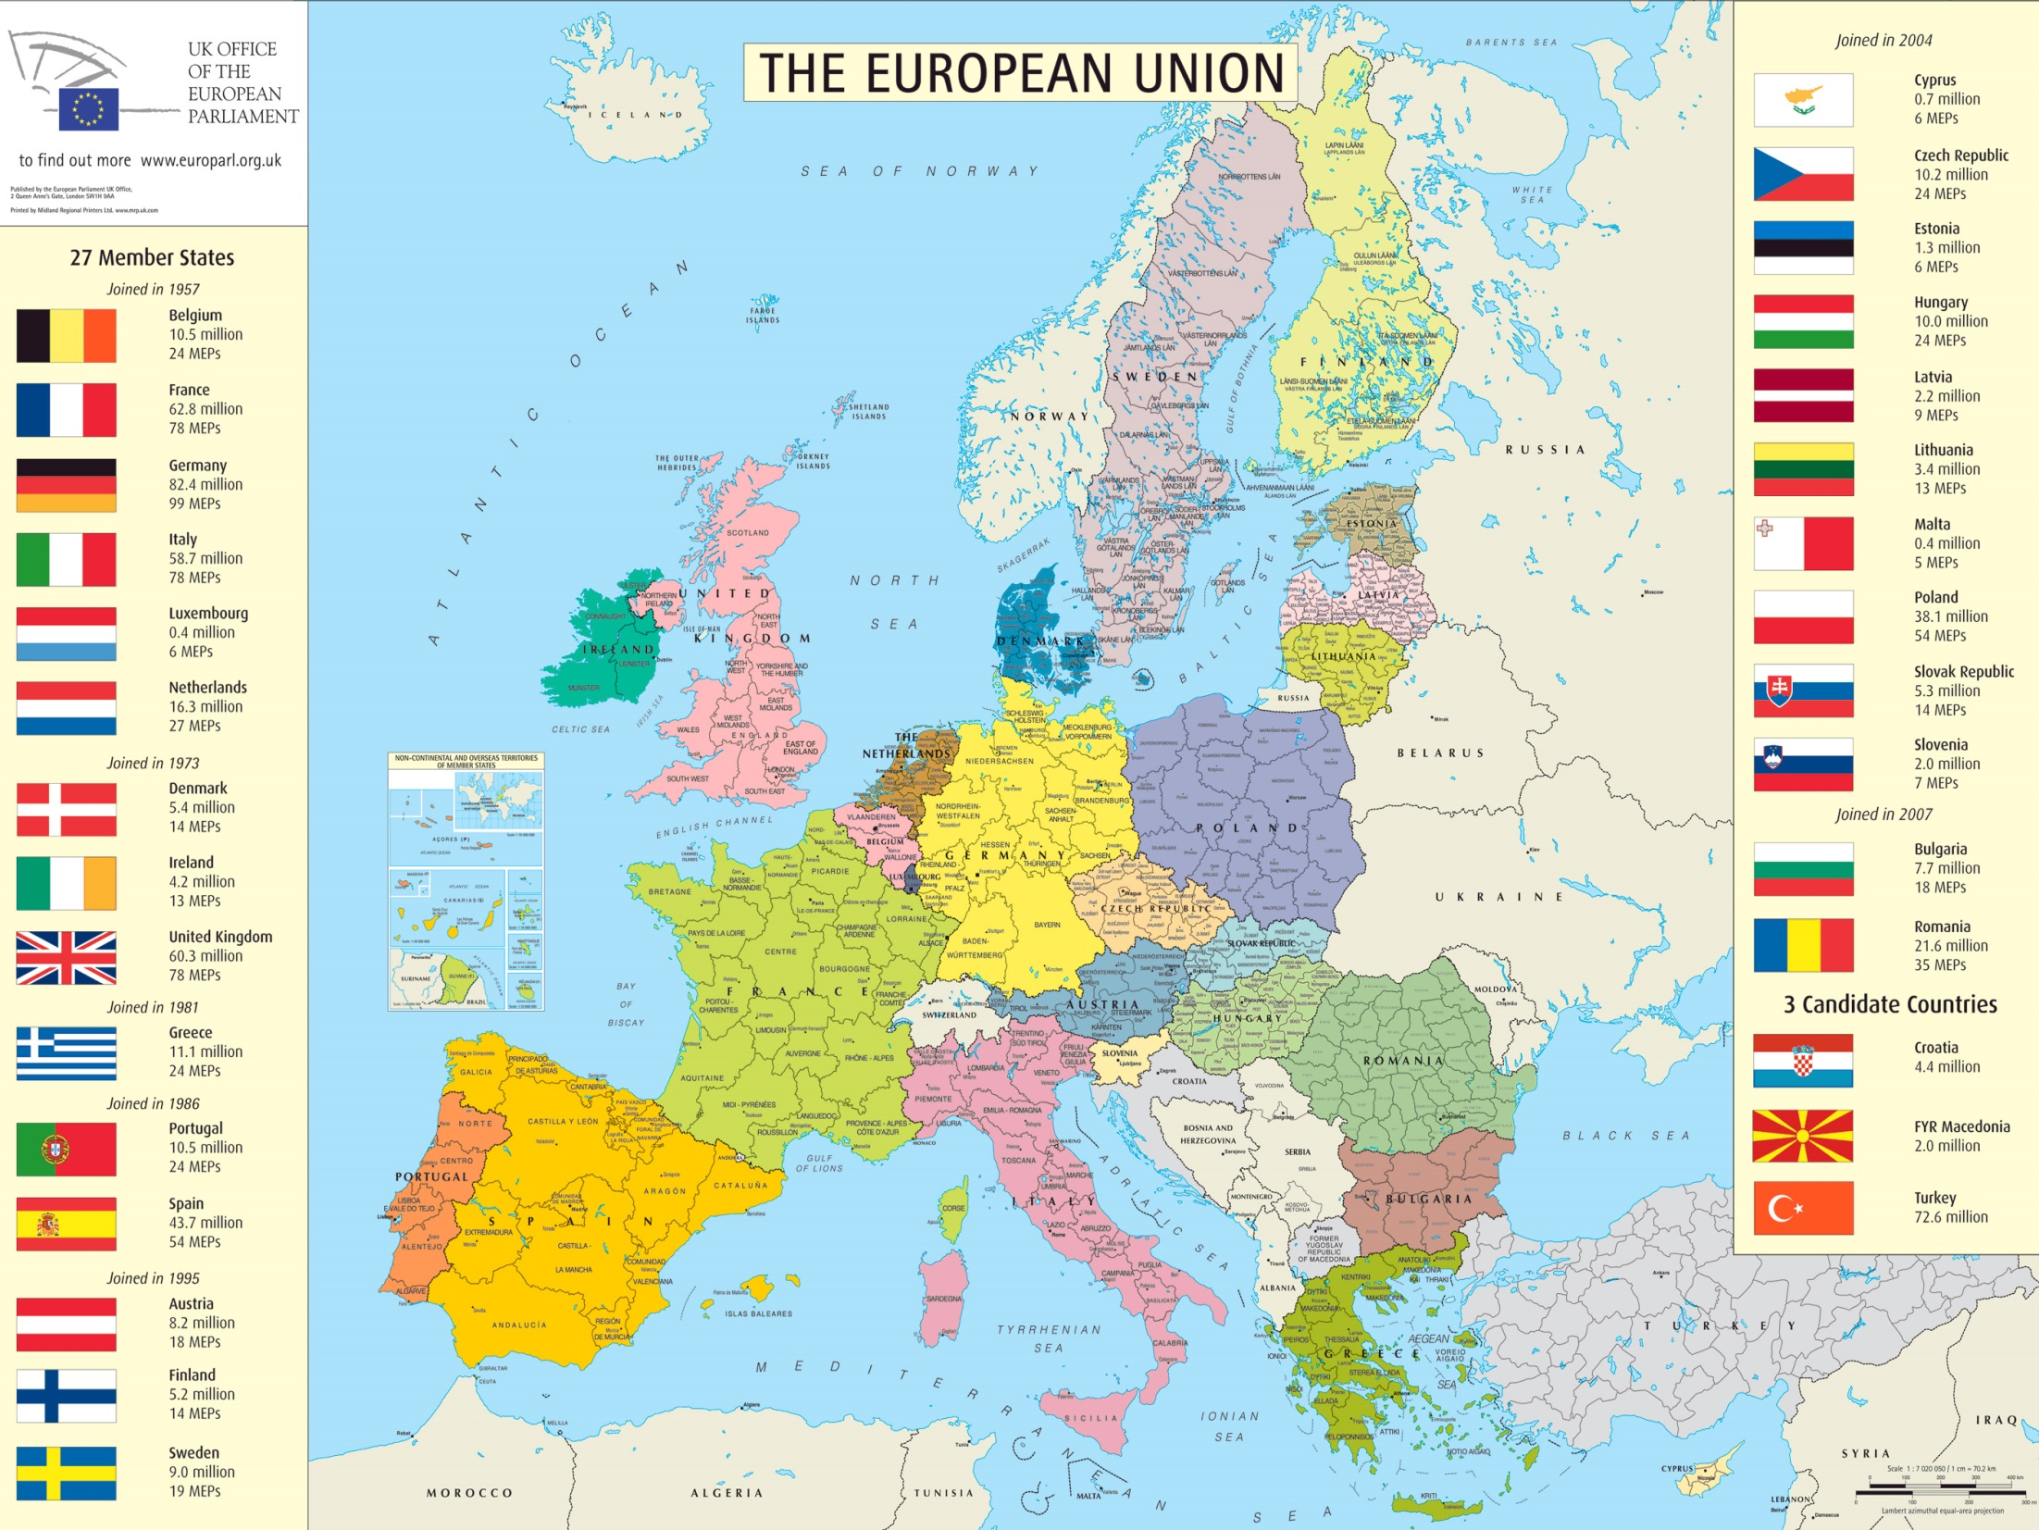

Slide 9
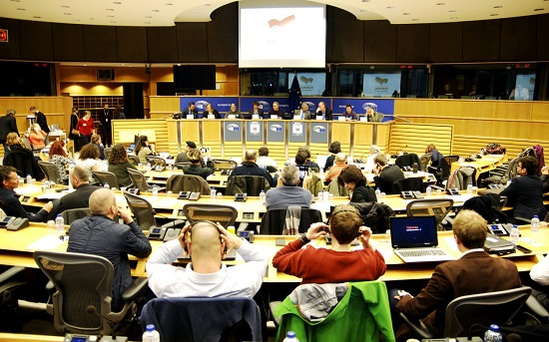
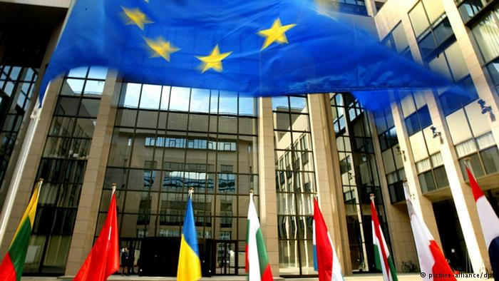
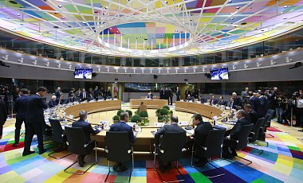

Slide 10
Мета ЄС:
формування позитивної громадської думки щодо євроінтеграційного курсу України;
ознайомлення якомога ширшого кола громадськості з європейськими цінностями та традиціями;
популяризація загального європейського культурного надбання серед громадськості, зокрема, молоді;
залучення населення регіонів України до діяльності, пов’язаної з інтеграцією країни до ЄС;
поширення ідеї європейської ідентичності серед громадян Європейського Союзу, утвердження спільних європейських цінностей.

Slide 11
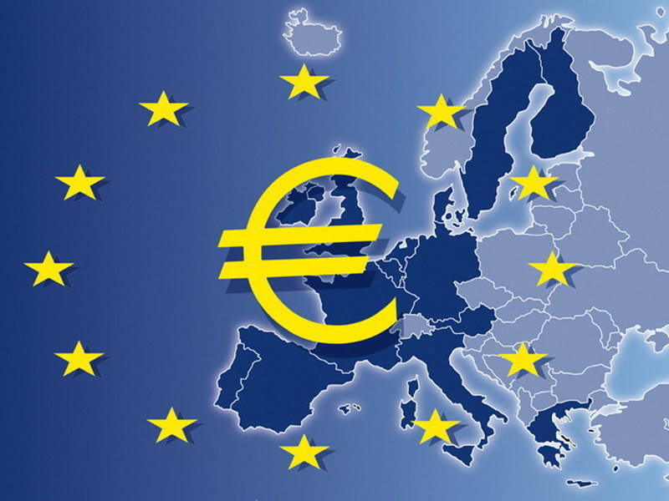
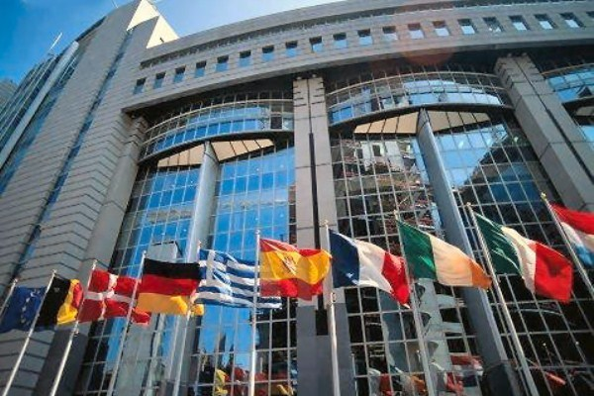
В Європейському Союзі
запроваджується
єдина валюта - євро
Столицею
Європейського
Союзу є
Брюссель

Slide 12
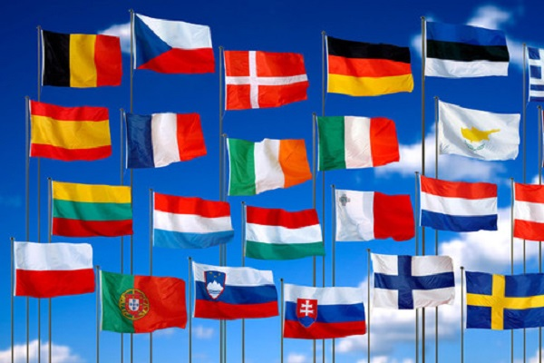
Країни-члени Європейського Союзу —
це країни, що приєднались до
Європейської економічної спільноти,
починаючи з 1958 року.

Slide 13
1957 рік -
Бельгія, Німеччина,
Італія, Люксембург,
Нідерланди, Франція

Slide 14
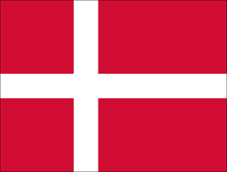
1973 рік -
Великобританія,
Данія,
Ірландія

Slide 15
1981 рік -
Греція

Slide 16
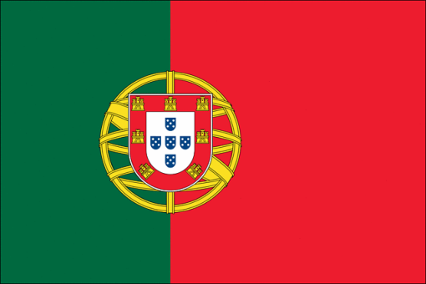
1986 рік -
Португалія,
Іспанія

Slide 17
1995 рік -
Австрія,
Фінляндія,
Швеція

Slide 18
2004 рік -
Латвія, Литва, Естонія,
Мальта, Польща,
Словаччина,
Словенія, Чехія,
Угорщина, Кіпр

Slide 19
2007 рік -
Болгарія,
Румунія

Slide 20
2013 рік -
Хорватія

Slide 21
Країни-кандидати
на вступ до ЄС –
Македонія,
Туреччина,
Чорногорія

Slide 22
Ми –
європейці

Slide 23
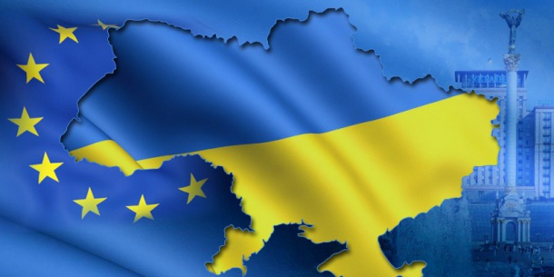

Slide 24
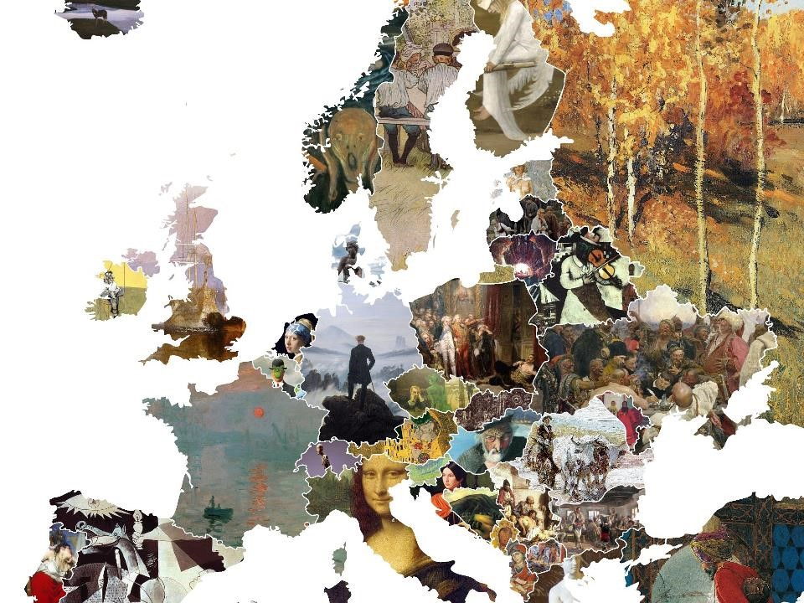
Дива Європи

Slide 25
